Slide 1
EURES – EURopean Employment Services
Il network dei Servizi per l’impiego nell’Europa che cresce
#EURESjobs
#EURES30
Work in Europe| 27.02.2025 | Ambito Territoriale Nord

Slide 2


Di cosa parliamo oggi
Cos’è EURES e il suo sviluppo negli anni
La libera circolazione
La rete EURES
I servizi EURES offerti alle persone e alle imprese
Attività di promozione e progetti
Le fiere per il lavoro online- SEIZE THE SUMMER 2025
Il lavoro stagionale in Europa
Il Progetto EURES TMS – Targeted Mobility Scheme
Link utili

Slide 3
IL SERVIZIO EURES
e
LA LIBERA CIRCOLAZAIONE
Favorire lo scopo pubblico perseguito che consiste nella piena e migliore attuazione del collocamento mirato al fine di assicurare il diritto al lavoro e l’integrazione lavorativa delle persone con disabilità.
Dare attuazione a quanto previsto dalle Programmazione regionali delle risorse Fondo Regionale persone con disabilità per gli anni 2020 e 2021 (Deliberazioni di Giunta regionale n. 333 del 14 aprile 2020 e n. 715 del 17/05/2021) che prevedono “Incentivi alle imprese” e stabiliscono che “Con le risorse del Fondo regionale disabili si intende realizzare la finalità integrativa e non sostitutiva di quanto erogato dall’INPS“.

Slide 4
EURES IN PILLOLE
https://www.youtube.com/watch?v=zZJg1-fC4ew

Slide 5


EURES: che cos’è
EURES - EURopean Employment Services è una rete di servizi pubblici per l’impiego, associazioni datoriali e sindacali operativa nei paesi dell’Unione Europea e dello Spazio Economico Europeo (i 27 paesi membri dell'Unione Europea + Norvegia + Liechtenstein + Islanda) oltre alla Svizzera.
Nella pratica EURES fornisce i propri servizi attraverso il portale e una rete di circa 1000 consulenti che sono in contatto giornaliero con le persone in cerca di un impiego e i datori di lavoro di tutta Europa.
il portale europeo https://ec.europa.eu/eures/
  Un database unico delle offerte di lavoro (vacancies)
  Un database dei curricula dei candidati interessati alla mobilità transnazionale
  Un settore dedicato alle informazioni «vivere e lavorare» in un altro paese europeo e informazioni sui mercati del lavoro
  Un sistema di ricerca online di tutti i contatti dei Consulenti EURES (Adviser) in UE.
  Un forum intranet condiviso tra tutto gli operatori della rete EURES

Slide 6
I servizi EURES: obiettivi
Aspetto fondamentale di Eures che è la sua totale gratuità in quanto servizio pubblico a disposizione di tutti gli utenti.
EURES aiuta le persone in cerca di occupazione a trovare un impiego e i datori di lavoro ad assumere personale in tutta Europa
Il principio della libera circolazione dei lavoratori all’interno dell’Unione europea è considerato uno dei diritti fondamentali dei cittadini dell’UE - sancito dall’ art. 45 TFUE -
EURES aiuta e assiste le persone in cerca di occupazione e i datori di lavoro ad esercitare questo diritto
I principali obiettivi di EURES sono:
informare, orientare e consigliare i lavoratori potenzialmente mobili sulle opportunità di lavoro, nonché sulle condizioni di vita e di lavoro;
assistere i datori di lavoro che intendono assumere lavoratori di altri paesi;
fornire consulenza e orientamento ai lavoratori e ai datori di lavoro.
EURES offre assistenza per:
facilitare l’esercizio del diritto alla libera circolazione delle persone in quanto lavoratori;
migliorare il funzionamento e l’integrazione dei mercati del lavoro nazionali;
promuovere una mobilità geografica e occupazionale equa e volontaria nelle regioni transfrontaliere

Slide 7
La libera circolazione e diritto di soggiorno
La libera circolazione dei lavoratori è uno dei principi di base dell'UE sin dalla sua istituzione. È sancita all’art. 45 TFUE è un diritto fondamentale dei lavoratori, che va a completare la libera circolazione delle merci, dei capitali e dei servizi in seno al mercato unico europeo
Essa implica l'abolizione di qualsiasi discriminazione fondata sulla nazionalità tra lavoratori degli Stati membri per quanto riguarda l'impiego, la retribuzione e le altre condizioni di lavoro
La Direttiva 2004/38/CE introduce la cittadinanza UE quale status fondamentale dei cittadini degli Stati membri quando essi esercitano il loro diritto di libera circolazione e di soggiorno nel territorio dell'UE.
Ogni cittadino dell'UE ha il diritto di soggiornare nel territorio di un altro Stato membro dell'Unione per tre mesi iniziali senza condizioni o formalità diverse dall'obbligo di essere provvisto di una carta d'identità o di un passaporto in corso di validità. Se si tratta di periodi più lunghi, lo Stato membro ospitante può richiedere l'iscrizione del cittadino entro un lasso di tempo ragionevole e non discriminatorio

Slide 8
Diritto di soggiorno oltre tre mesi
Il diritto di soggiorno dei cittadini dell'UE per un periodo superiore a tre mesi è soggetto a determinati requisiti: nel caso di coloro che non rientrano nella categoria dei lavoratori subordinati o dei lavoratori autonomi, il diritto di soggiorno dipende dal fatto che essi dispongano o meno di risorse economiche sufficienti a consentire loro di non diventare un onere per il sistema di assistenza sociale dello Stato membro, e di un'assicurazione malattia.
I cittadini dell'UE acquisiscono il diritto di soggiorno permanente nello Stato membro ospitante dopo cinque anni di soggiorno legale ininterrotto

Slide 9
Occupazione
Il Regolamento (UE) n.492/2011 stabilisce norme per l'impiego, la parità di trattamento e la famiglia dei lavoratori.
Ogni cittadino di ogni Stato membro ha il diritto di cercare lavoro in un altro Stato membro, conformemente alla regolamentazione applicabile ai cittadini di quest'ultimo Stato.
Gli Stati membri non sono autorizzati ad applicare pratiche discriminatorie, come limitare le offerte di lavoro ai loro cittadini o richiedere competenze linguistiche che vadano al di là di quanto è ragionevole e necessario per il lavoro in questione.
Inoltre, il lavoratore mobile ha diritto alla medesima assistenza che gli uffici di collocamento di detto Stato offrono ai propri cittadini e ha altresì il diritto di restare nel paese ospitante per un periodo sufficiente a cercare lavoro, candidarsi a un impiego di lavoro ed essere assunto

Slide 10
IL SERVIZIO EURES
La rete
Favorire lo scopo pubblico perseguito che consiste nella piena e migliore attuazione del collocamento mirato al fine di assicurare il diritto al lavoro e l’integrazione lavorativa delle persone con disabilità.
Dare attuazione a quanto previsto dalle Programmazione regionali delle risorse Fondo Regionale persone con disabilità per gli anni 2020 e 2021 (Deliberazioni di Giunta regionale n. 333 del 14 aprile 2020 e n. 715 del 17/05/2021) che prevedono “Incentivi alle imprese” e stabiliscono che “Con le risorse del Fondo regionale disabili si intende realizzare la finalità integrativa e non sostitutiva di quanto erogato dall’INPS“.

Slide 11

Lo sviluppo e il miglioramento della rete EURES
Regolamento (UE) 2016/589 relativo ad una rete europea di servizi per l’Impiego EURES, all’accesso dei lavoratori ai servizi di mobilità ed a una maggiore integrazione del mercato del lavoro
1993 viene istituita la rete EURES con Decisione 569/93/CE della Commissione Europea del 22710/1993
Regolamento 2011/492 codifica la libertà di movimento dei lavoratori e le regole
Regolamento (UE) 2019/1149 Istituzione European Labour Agency ELA
2003 lancio del primo portale
2017 –La Commissione Europea lancia la prima versione completa della classificazione delle competenze, skills, occupazioni e qualificazione (ESCO)
2012 Decisione 2012/733/UE si avvia una riforma per migliorare il funzionamento della rete EURES

Slide 12
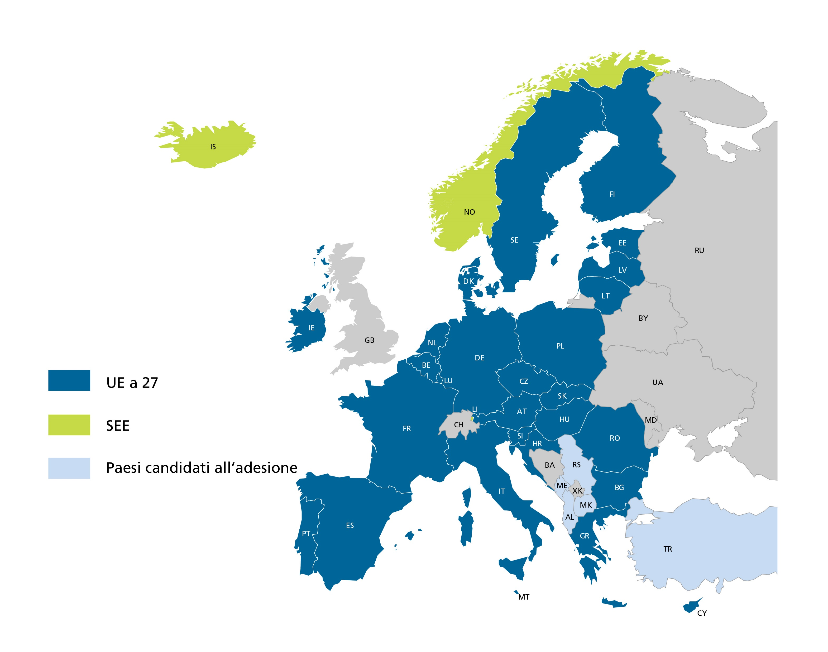
EURES: la composizione della rete in Europa
Governance
Ufficio di Coordinamento Europeo (UCE) - Commissione Europea
Ufficio di Coordinamento Nazionali (UCN) – Ministero del Lavoro e P.S
Erogazione dei servizi
Membri EURES:
Servizi Pubblici per l’Impiego nominati dagli Stati Membri
Forniscono l’intera gamma di servizi previsti
Partner EURES:
Organismi selezionati attraverso una “procedura di ammissione»
Dispongono di un’offerta di servizi limitata
circa 1000 Adviser in tutta Europa
con competenze specialistiche nelle questioni pratiche, legali e amministrative relative alla mobilità a livello nazionale e transfrontaliero.

Slide 13


EURES: la rete e le persone in Italia
Ministero del Lavoro e Politiche Sociali
UCN Coordinamento Nazionale
Regioni e Province Autonome
Line Manager
Centri Impiego
71 Eures Adviser + 400 Assistenti

Slide 14

EURES: la rete e le persone in Emilia Romagna
4 EURES Adviser
33 assistenti
La rete dei consulenti e degli assistenti EURES in ER
https://www.agenzialavoro.emr.it/lavorare-in-europa/approfondimenti/consulenti

Slide 15
IL SERVIZIO EURES
I servizi a jobseekers e datori di lavoro
Favorire lo scopo pubblico perseguito che consiste nella piena e migliore attuazione del collocamento mirato al fine di assicurare il diritto al lavoro e l’integrazione lavorativa delle persone con disabilità.
Dare attuazione a quanto previsto dalle Programmazione regionali delle risorse Fondo Regionale persone con disabilità per gli anni 2020 e 2021 (Deliberazioni di Giunta regionale n. 333 del 14 aprile 2020 e n. 715 del 17/05/2021) che prevedono “Incentivi alle imprese” e stabiliscono che “Con le risorse del Fondo regionale disabili si intende realizzare la finalità integrativa e non sostitutiva di quanto erogato dall’INPS“.

Slide 16










I servizi per le persone in cerca di occupazione
Supporto nell’utilizzo e registrazione sul Portale
Contatti con datore di lavoro
Informazione su condizioni vita e lavoro
Servizi di consulenza specifici per particolari categorie di lavoratori (transfrontalieri, postati) e con particolari esigenze
Contatti con la rete EURES Adviser
Supporto nelle fasi di assunzione
Informazioni su sicurezza sociale (tassazione, pensioni, assicurazione malattia e sicurezza sociale
Supporto nella creazione CV
Ricerca di lavoro/tirocinio/appr
Benefits finanziari (progetto TMS)
Cittadini EU – frontalieri – IT di ritorno – Extra Eu con permesso

Slide 17





I servizi per i datori di lavoro
Informazioni generali riguardanti il portale e la rete EURES
Definizione profili e offerte corrispondenti alle esigenze
Preselezione e/o selezione di candidati idonei e supporto post collocamento
Sostegno a eventi di reclutamento dinamici attraverso la piattaforma delle Giornate europee del lavoro (EJDO online)
Informazioni su tassazione, contratti, assicurazione, sicurezza sociale
Sostegno nel contesto di EURES Targeted Mobility Schemes
Datori di lavoro EU , aree frontaliere – Tutti i settori economici

Slide 18




Attività di promozione e progetti
Organizzazione di eventi sul territorio nazionale
Partecipazione ad attività /eventi di collaborazione con altri consulenti in Italia ed EU
Organizzazione EOJD – European Job Days online
EURES Employer’s Day
Chat EURES Italia attiva ogni venerdì
Collaborazioni stabili con Radio24 e Rai3
EURES e Social Network

Slide 19

EOJD – Seize the Summer 20/03/2025
Sei un cittadino desideroso di lavorare nell’ambito dell’animazione sportiva o di intrattenimento, o vuoi sperimentarti come educatore o accompagnatore di bambini o ragazzi, hai esperienze nell’ambito dell’ospitalità o nella preparazione cibi – Seize the Summer è tornato ed registrandoti potrai trovare opportunità in questi paesi: Italia, Austria, Croazia, Francia, Grecia, Irlanda, Malta, Portogallo, Slovenia, Spagna, Olanda

Slide 20

EOJD – Seize the Summer 20/03/2025
L’evento ha come obiettivo quello di favorire l’incontro tra gli aspiranti lavoratori italiani e stranieri e le aziende in cerca di lavoratori nei più svariati settori e far conoscere l’importanza dei servizi Eures e il valore in termini di crescita professionale e culturale di un’esperienza di mobilità. Durante l’evento, sarà possibile conoscere le aziende e nel dettaglio i profili ricercati, sarà possibile essere contattati dalle aziende durante l’evento stesso o nei giorni successivi
PERCHÉ PARTECIPARE: Registrandoti come “Candidato” sarà possibile: ▪ caricare il tuo CV e candidarti per le offerte di lavoro presenti in piattaforma ▪ metterti in contatto con aziende europee ed essere invitato per uno o più colloqui online con i datori di lavoro; ▪ ricevere una consulenza individuale dal personale EURES sulle condizioni di vita e di lavoro nei Paesi di destinazione, nonché sui programmi di mobilità disponibili ▪ seguire le interessanti presentazioni previste dal programma della giornata.
COME PARTECIPARE:
Per partecipare è necessario avere un profilo di Candidato. Crea un nuovo account o accedi se già ne possiedi uno.
L'evento sarà in lingua inglese e italiana

Slide 21

Ricerchiamo camerieri, banconieri e aiuto gelatieri/e in Germania e Austria
Bologna – 6 marzo 2025 in presenza
Inviare il proprio cv
eures@regione.emilia-romagna.it
e p.c. info@selectgroup.it

Slide 22
Il lavoro stagionale all’estero
Il lavoro stagionale è molto importante per l’economia dell’UE, in particolare per comparti quali l’agricoltura, il turismo, l’edilizia e il settore alberghiero.
Perché farlo. Il lavoro stagionale può aiutarti ad acquisire un’esperienza preziosa senza un impegno a lungo termine; si tratta di un’ottima alternativa per uno studente o un giovane alla ricerca di un lavoro a tempo determinato
Quali diritti hai in quanto lavoratore stagionale nell’UE
In qualità di lavoratore stagionale, hai diritto alle stesse condizioni di lavoro eque dei lavoratori locali. Sono compresi aspetti quali la retribuzione, l’orario di lavoro, la salute e la sicurezza.
Guida ai diritti dei lavoratori stagionali in UE.
Dal 2020 l’UE ha anche invitato gli Stati membri a proteggere ancor meglio i lavoratori stagionali.
Quando cercarlo
Per cercare lavoro stagionale è necessario prepararsi per tempo. Per la stagione estiva è bene iniziare a cercare già a partire da Gennaio e sino ad Aprile; per quella invernale invece, la ricerca dovrebbe essere condotta tra Settembre e Novembre.

Slide 23
Disoccupazione per chi si sposta nei paesi UE, SEE e in Svizzera
Cos’è. La normativa comunitaria prevede che il lavoratore rimasto disoccupato in uno stato, avendo maturato il diritto alle prestazioni di disoccupazione secondo la legislazione locale e grazie ai periodi assicurativi o alla loro totalizzazione in uno o più stati dell'Unione europea, possa continuare a beneficiare delle prestazioni recandosi in un altro stato comunitario alla ricerca di un'occupazione.
A chi è rivolta. Il beneficiario di prestazione di disoccupazione si reca in un altro stato membro alla ricerca di lavoro può conservare il diritto alle prestazioni per massimo tre mesi a partire dall’indisponibilità del disoccupato presso il centro per l'impiego, cioè dalla data di partenza dall'Italia.
Anche il beneficiario di prestazione di disoccupazione a carico di uno stato estero che rientra in Italia alla ricerca di un lavoro mantiene il diritto per massimo tre mesi
Decorrenza e durata. La prestazione decorre: dal giorno del rimpatrio se il disoccupato ha dichiarato la disponibilità al lavoro al Centro per l’Impiego entro sette giorni dal rimpatrio; dal giorno della dichiarazione di immediata disponibilità al lavoro se è stata dichiarata tra l'ottavo e il trentesimo giorno successivi alla data del rimpatrio.
Requisiti. Per accedere alla prestazione il lavoratore deve essere rimpatriato entro 180 giorni dalla data di cessazione del rapporto di lavoro e recarsi al Centro per l'impiego entro 30 giorni dalla data del rimpatrio.
Per maggiori dettagli: www.inps.it - sezione Sostegni, Sussidi e Indennità

Slide 24

Il lavoro stagionale all’estero: links per la ricerca
EURES - https://ec.europa.eu/eures/public/index_en.
CLICLAVORO https://www.cliclavoro.gov.it/pages/it/my_homepage/news/news_eventi/
Portale dei Giovani - https://www.portaledeigiovani.it/canali/lavorare/lavoro-stagionale incluse le informazioni per la vendemmia stagionale in Francia
Season Workers - https://www.seasonworkers.com/
Si tratta di un portale in cui è possibile trovare offerte di lavoro stagionale categorizzate in base alla natura del lavoro e al tipo di lavoratore che lo ricerca. Sito in inglese
SummerJobs - https://www.summerjobs.com/
Informazioni e offerte di lavoro stagionale, non solo per l’estate. Sito in lingua inglese. Le posizioni pubblicate sul portale riguardano principalmente parchi divertimento, resort, parchi nazionali, hotels, organizzazioni ambientali etc
JobinTourism - https://www.jobintourism.it/
Sito in italiano dedicato al lavoro nell’ambito turistico
World-Wide Opportunities on Organic Farms (WWOOF Opportunità globali nelle fattorie biologiche)- https://wwoof.net/
è un'organizzazione che mette in contatto le fattorie biologiche con chi voglia, viaggiando, offrire il proprio aiuto in cambio di vitto e alloggio

Slide 25
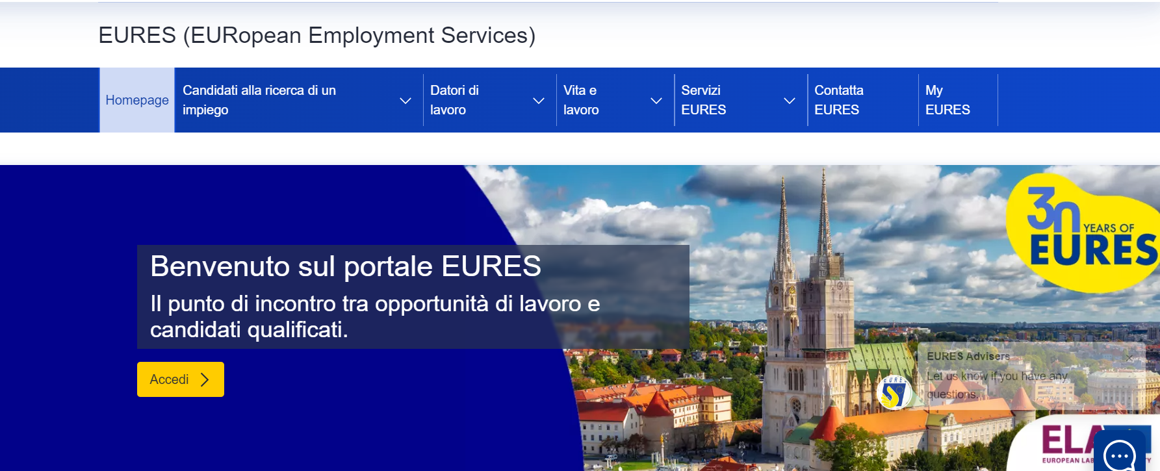
EURES - https://eures.europa.eu/index_it

Slide 26
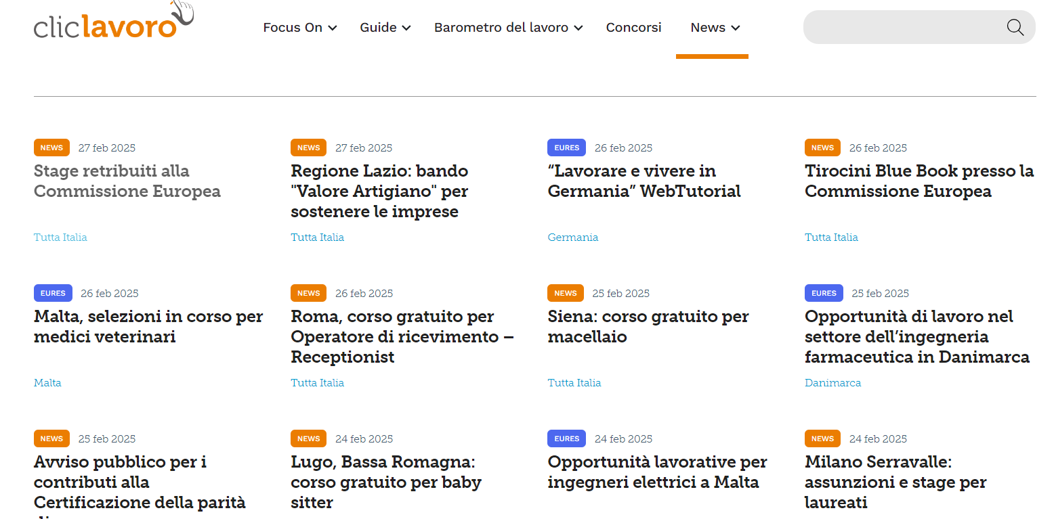
https://www.cliclavoro.gov.it/pages/it/my_homepage/news/news_eventi/

Slide 27
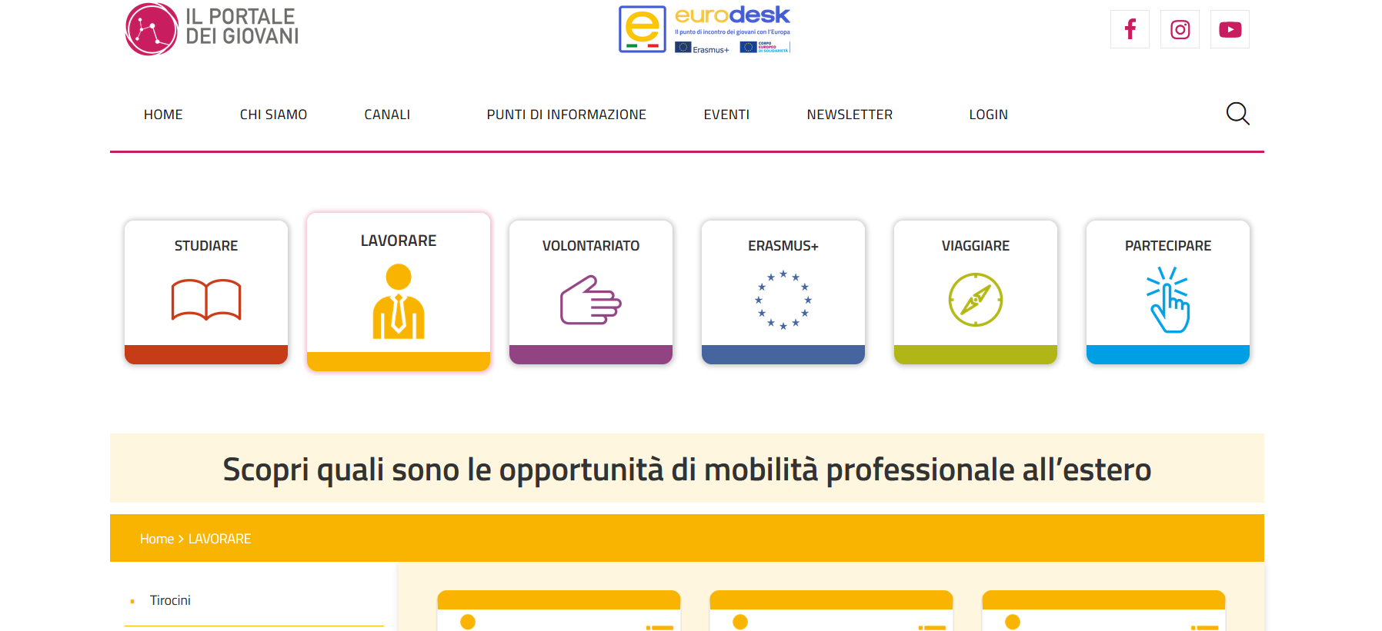
https://www.portaledeigiovani.it/canali/lavorare/lavoro-stagionale

Slide 28
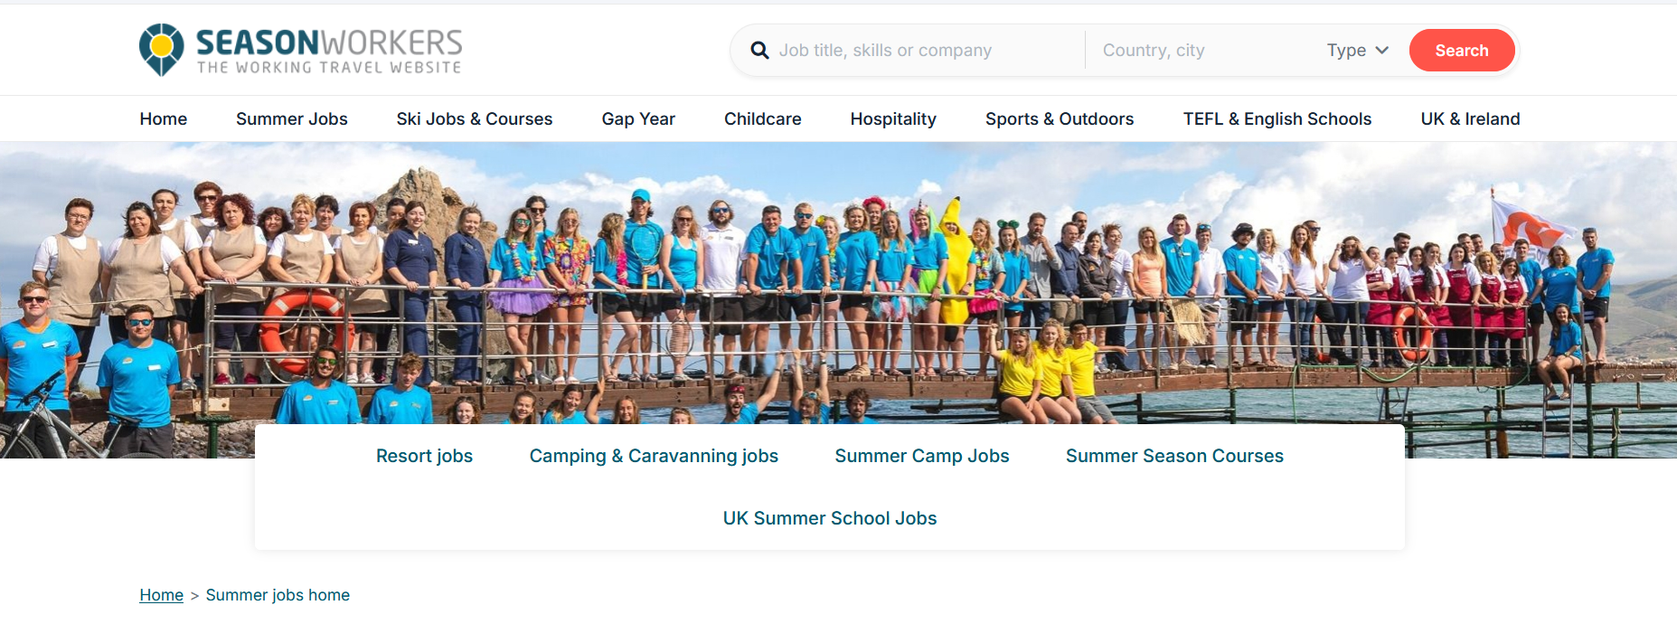
https://www.seasonworkers.com/

Slide 29
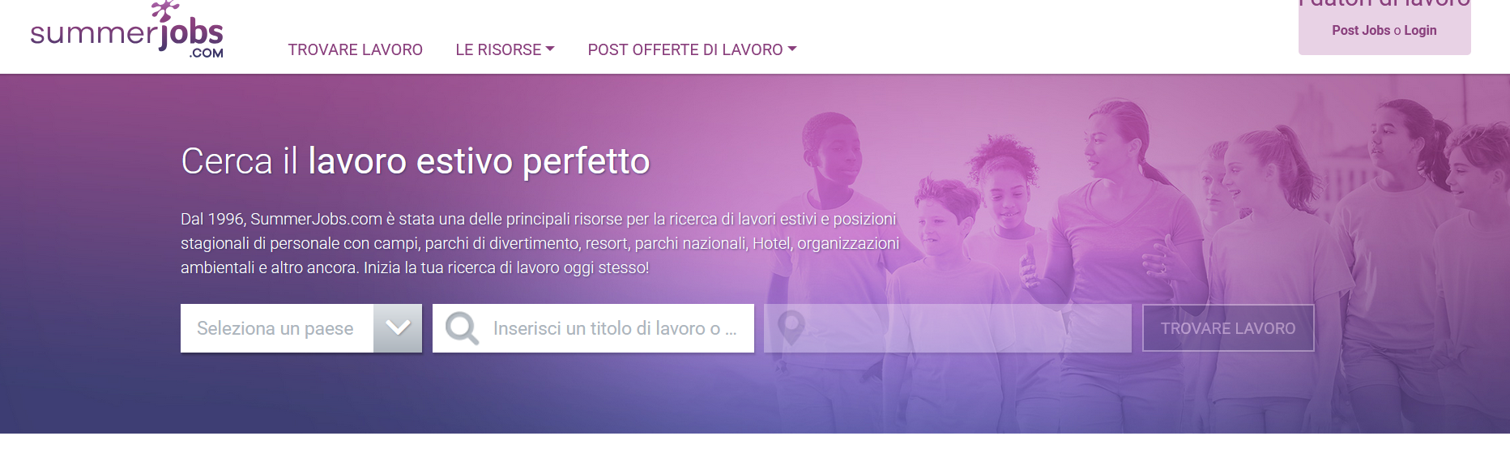
https://www.summerjobs.com/

Slide 30

https://www.anyworkanywhere.com/it/

Slide 31
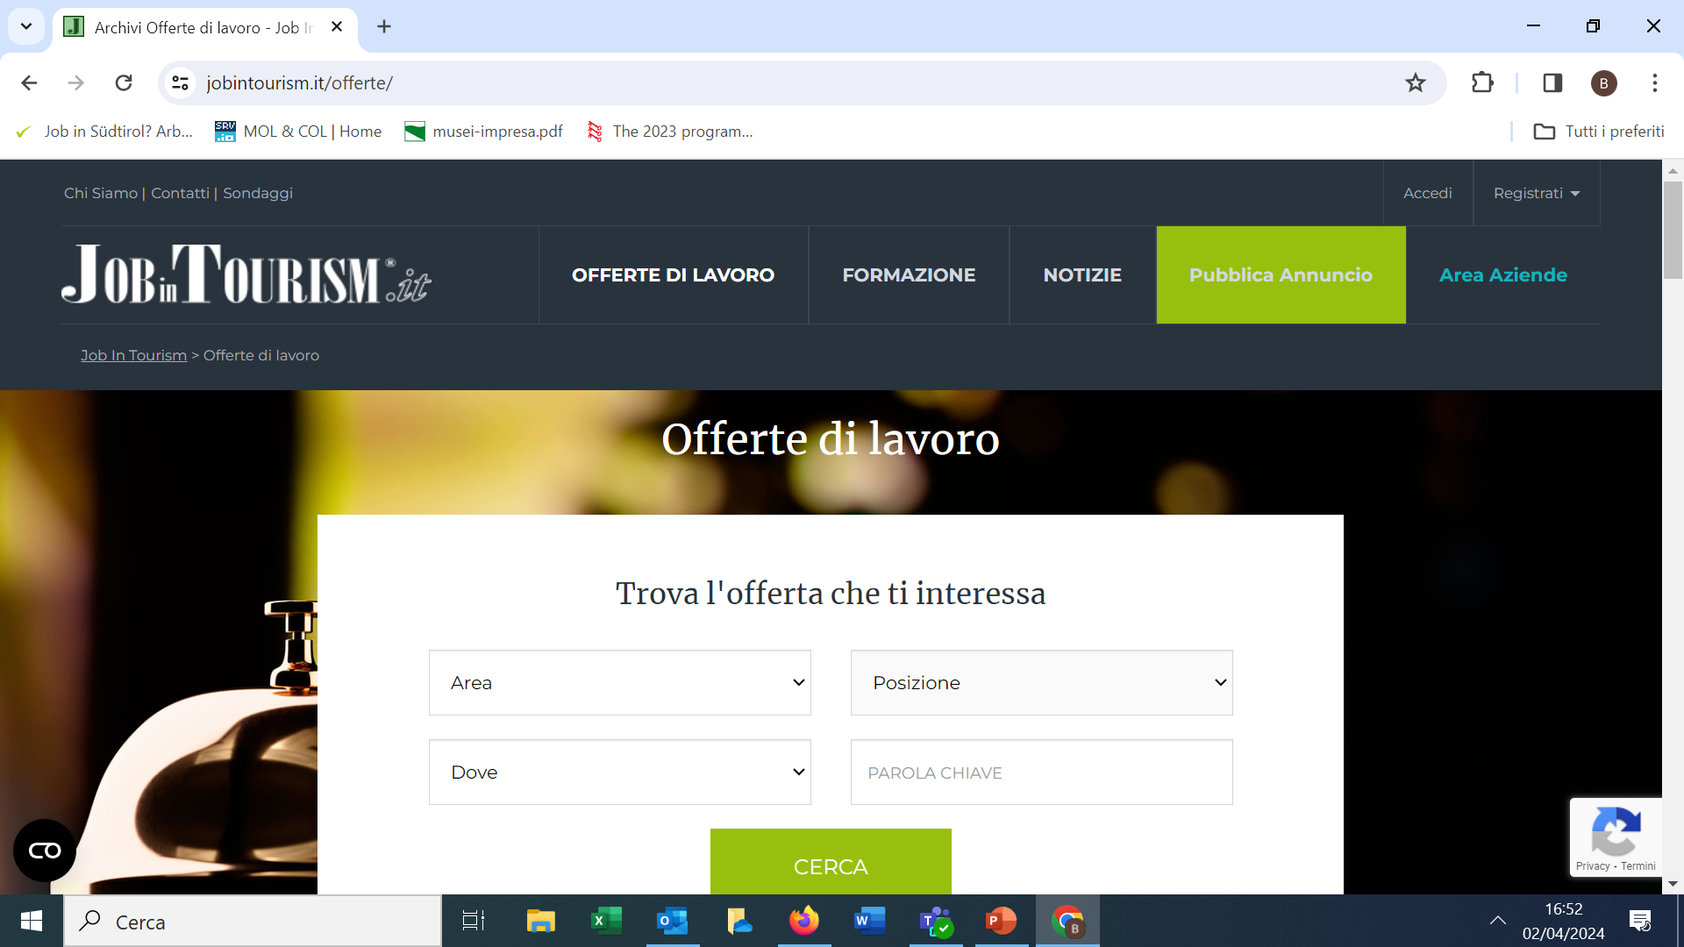
https://www.jobintourism.it/

Slide 32

https://wwoof.net/

Slide 33

https://www.workaway.info/

Slide 34


Il lavoro stagionale all’estero: altri suggerimenti
Altri siti suggeriti:
Au pair: ci sono molti siti di agenzie che offrono un servizio a pagamento di incrocio tra domanda e offerta alcuni specializzati per l’Europa, altri per altri continenti
Altro suggerimento, il lavoro stagionale sulle navi da crociera. Consultare i siti delle principali compagnie
MSC CROCIERE https://www.careers.msccruises.com/working-with-us/working-onboard
COSTA CROCIERE https://career.costacrociere.it/
ROYAL CARIBBEAN https://careers.royalcaribbeangroup.com/
NOWEGIAN CRUISE LINE https://www.ncl.com/it/it/about/careers/overview
https://jobs.disneycareers.com/disneyland-paris-home

Slide 35
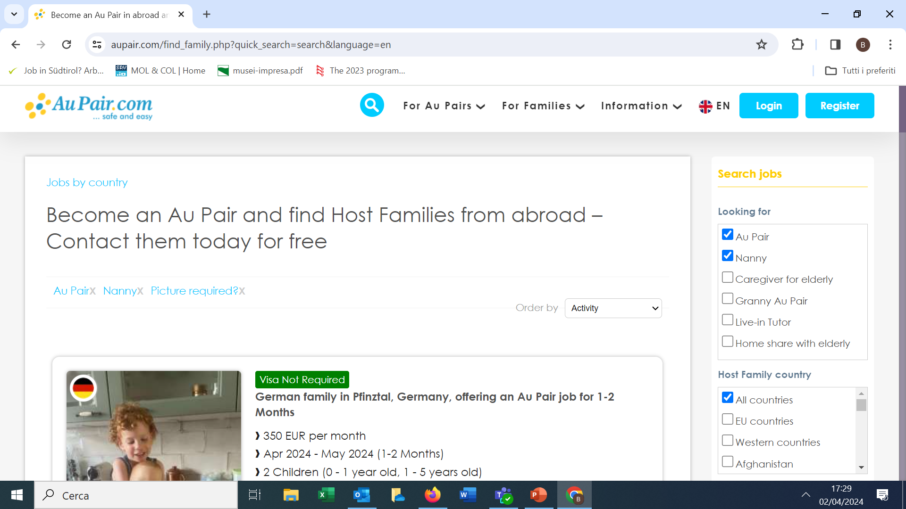

Slide 36


EURES TMS - Targeted Mobility Scheme: i destinatari
EURES TMS offre servizi di reclutamento, abbinamento, formazione e collocamento su misura, mettendo a disposizione una serie di misure e benefit finanziari ed è rivolto a:
Jobseekers
di almeno 18 anni,
cittadini di uno degli Stati membri dell'UE e dei paesi EFTA/SEE in conformità con l'accordo SEE (Islanda e Norvegia) o legalmente residenti (con status di residente di lungo periodo) in uno Stato membro dell'UE, Islanda o Norvegia
Datori di lavoro
imprese o altre organizzazioni legalmente stabilite negli Stati membri dell'UE o nei paesi dell'EFTA/SEE conformemente all'accordo SEE (Islanda e Norvegia), indipendentemente dal settore economico, con particolare attenzione alle PMI

Slide 37
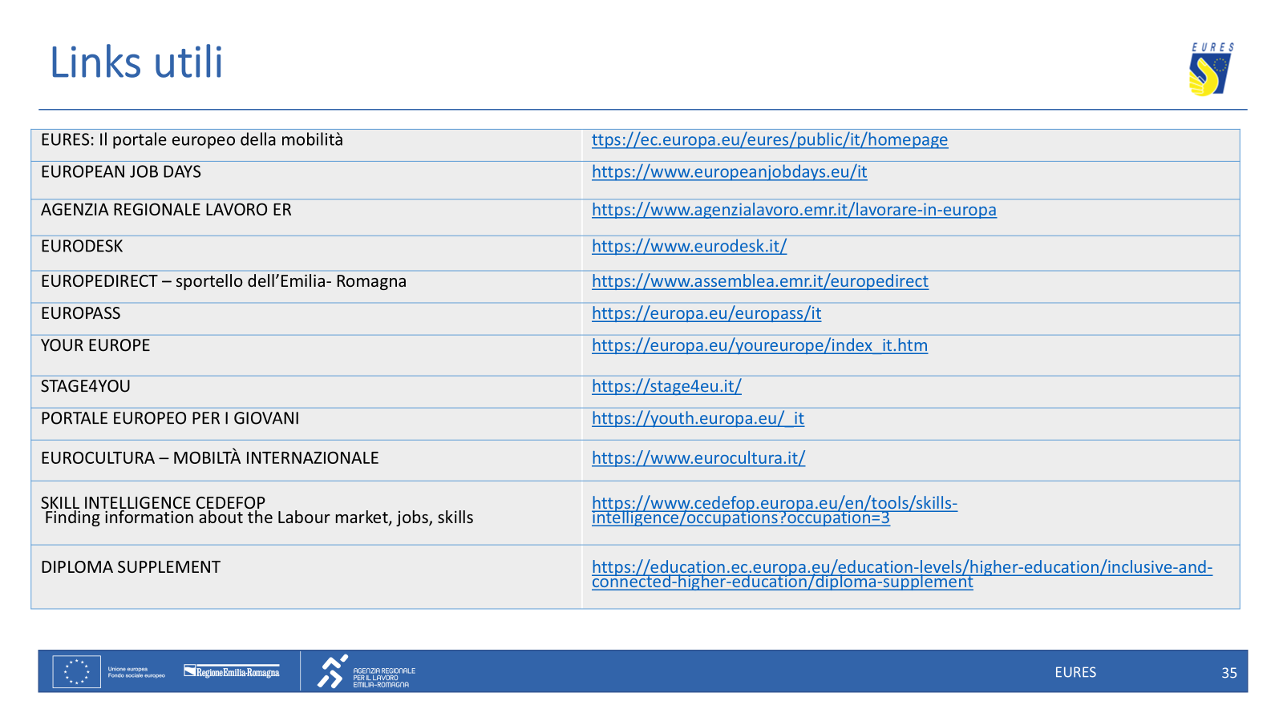

Slide 38

BARBARA BRUNI
barbara.bruni@regione.emilia-romagna.it

